Slide 1
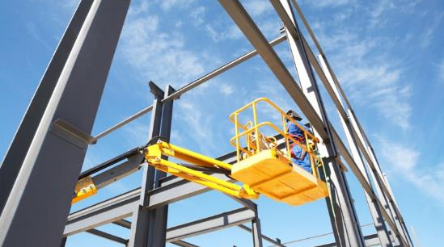


KR건설㈜
KR CONSTRUCTION

Slide 2

CONTENTS
01
회사 소개
대표인사말
연혁
Vison
02
관련 서류
사업자등록증
여성기업 확인서
기업부설연구소 인정서
중소기업 확인서
벤처기업 확인서
03
보유현황
기술자 보유 현황
04
특허 현황
특허 기술 보유 현황
05
공사실적
연도별 실적

Slide 3
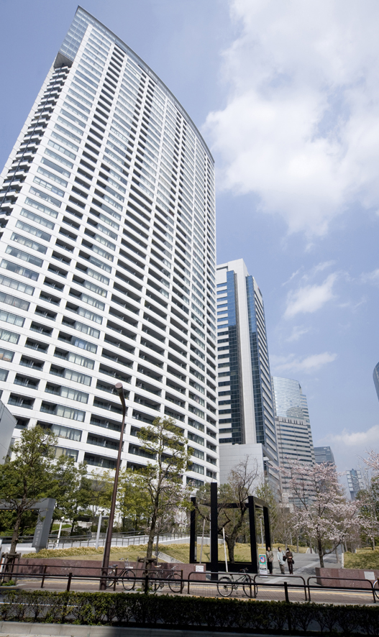
01
회사 소개
대표인사말
연혁
Vison

Slide 4

안녕하십니까?
케이알건설 대표이사
김양진입니다.
  케이알건설은 2019년 창업이래 꾸준하게 성장중이며 항상 최고의 품질과 기술력으로 기초를 탄탄하게 다져왔습니다. 이러한 탄탄함을 바탕으로 시설물유지보수업에서 두각을 나타내는 기업입니다.
  항상 고객분들에게 최고의 품질 최고의 만족감을 선사하기 위하여 불철주야 노력하고 더욱 더 발전하고 있습니다. 또한 많은 임직원들이 노력하여 회사 자체의 분위기도 활기차고 근무환경을 위하여 노력하고 있습니다.
  저희 회사는 더욱 더 견고해지기를 위하여 기존의 기술을 보강하며, 새로운 사업에도 도전하는 기업입니다.
  이 모든 결과와 쌓아온 노력은 모두 근무하셨던, 임직원분들과 저희 케이알건설을 이용해주신 많은 고객분들 덕이라고 항상 감사하게 생각합니다.
  앞으로도 현재 상황에 만족을 하지 않으며 최고가 되기 위하여 노력하며 항상 최선을 다하여 많은 분들에게 좋은 기업으로 남을 수 있도록 나아가겠습니다.
  감사합니다.
김양진
  대표이사

Slide 5

연혁
  2018
01.
용선슬래그를 재활용한 보수재료 및 보수방법 특허출원
03.
콘크리트 보호용 도료 조성물 특허출원
03.
컴퓨터 교량 동시 인상 시스템 개발
10.
멀티피스톤펌프와 모터 제어를 이용한 교량하중에 따른 인상속도 제어가 가능한
교량 동시 인상 시스템 특허출원
  2019
01.
케이알건설㈜ 창업
01.
삼화폐인트 OEM 생산 계약 체결
01.
㈜케미우스코리아 OEM 생산 계약 체결
01.
㈜케이알티앤에스 OEM 생산 계약 체결
02.
시설물유지관리업 등록(등록번호 목포2019-29-05)
03.
여성기업등록(제0126-2019-01555호)
03.
석면해체제거업 등록(등록번호 제5740호)
  2020
02.
금속구조물,창호,온실공사업 (등록번호 목포2020-07-01)
03.
친환경 중방식용 수용성 도장재 및 이를 이용한 도장방법 특허출원
03.
중소기업 확인서(등록번호 0010-2020-44578)
04.
친환경 중방식용 수용성 도장재 및 이를 이용한 스프레이형 중방식용 도장방법 특허출원
04.
강 교량의 녹 또는 페인트 제거방법 특허출원
05.
벤처기업 등록(제20200109308호)
05.
기업부설연구소 인정(제2020112954호)
12.
친환경 선박용 냉난방 시스템 특허출원(제10-2020-0168106호)
우레탄 보수재를 이용한 균열보수방법 특허출원 준비중
수중보수몰탈을 이용한 구조물 보수방법 특허출원 준비중

Slide 6



ViSON
변 화
환 경
신 뢰
케이알건설㈜은 변화, 환경, 신뢰를 핵심 가치로 여기는 기업입니다.
변화 : 항상 그 자리에 머물지 않고 첨단 기술 개발을 위해 도전 합니다.
환경 : 자연과 함께 할 수 있는 주거 공간을 위해 최선을 다 합니다.
신뢰 : 상호존중, 상생성장을 위해 기본과 원칙, 소통을 중시합니다.

Slide 7

02
관련 서류
사업자등록증
여성기업 확인서
기업부설연구소 인정서
중소기업 확인서
벤처기업 확인서

Slide 8
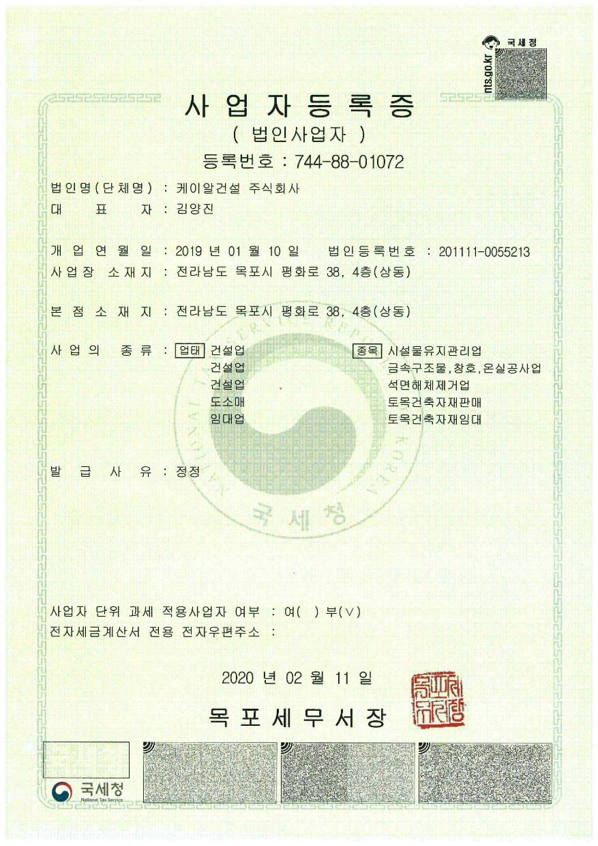
사업자 등록증

Slide 9
여성기업확인서

Slide 10
기업부설연구소 인정서

Slide 11
중소기업 확인서

Slide 12
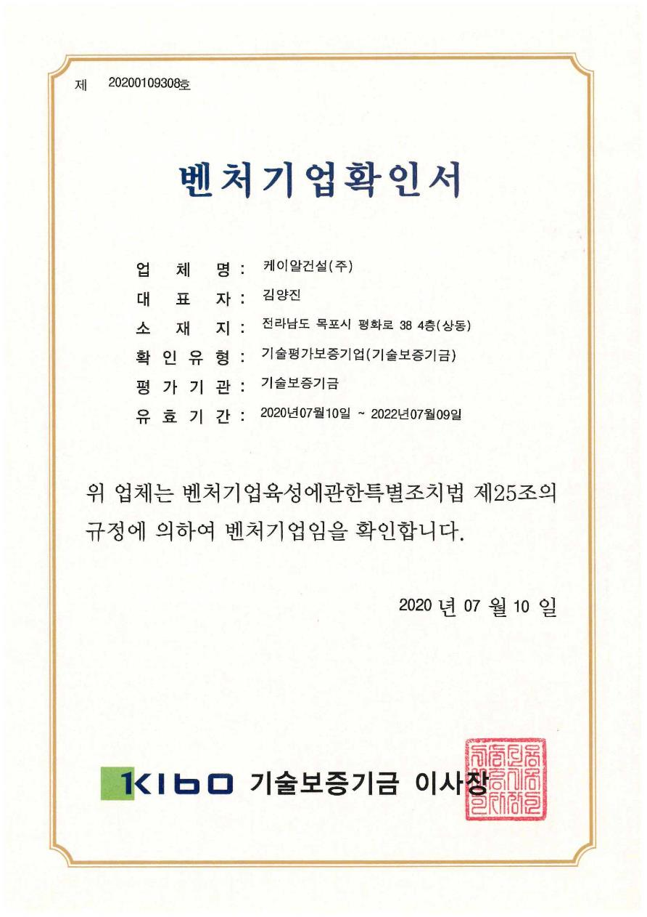
벤처기업 확인서

Slide 13
전라남도 표창장

Slide 14

03
보유 현황
기술 인력 보유 현황

Slide 15
Technicians List
기술인력 보유 현황
직 급 | 성 명 | 종목 | 자격번호 | 등 급 | 취득일
대표 | 오상원 | 토목 | G00637254 | 중급 | 2018.02.27
이사 | 김홍식 | 토목 | G00236496 | 고급 | 2011.01.28
이사 | 정연수 | 토목 | G00467109 | 초급 | 2007.04.06
부장 | 옥일화 | 토목 | G00654476 | 중급 | 2019.01.23
설계팀장 | 윤준상 | 토목 | G00733846 | 고급 | 2018.08.28
시공팀장 | 김정환 | 토목 | G00749203 | 초급 | 2014.05.23
과장 | 조재현 | 토목 | G00712509 | 초급 | 2017.01.03
과장 | 심재양 | 토목 | G00715503 | 초급 | 2017.02.07

Slide 16
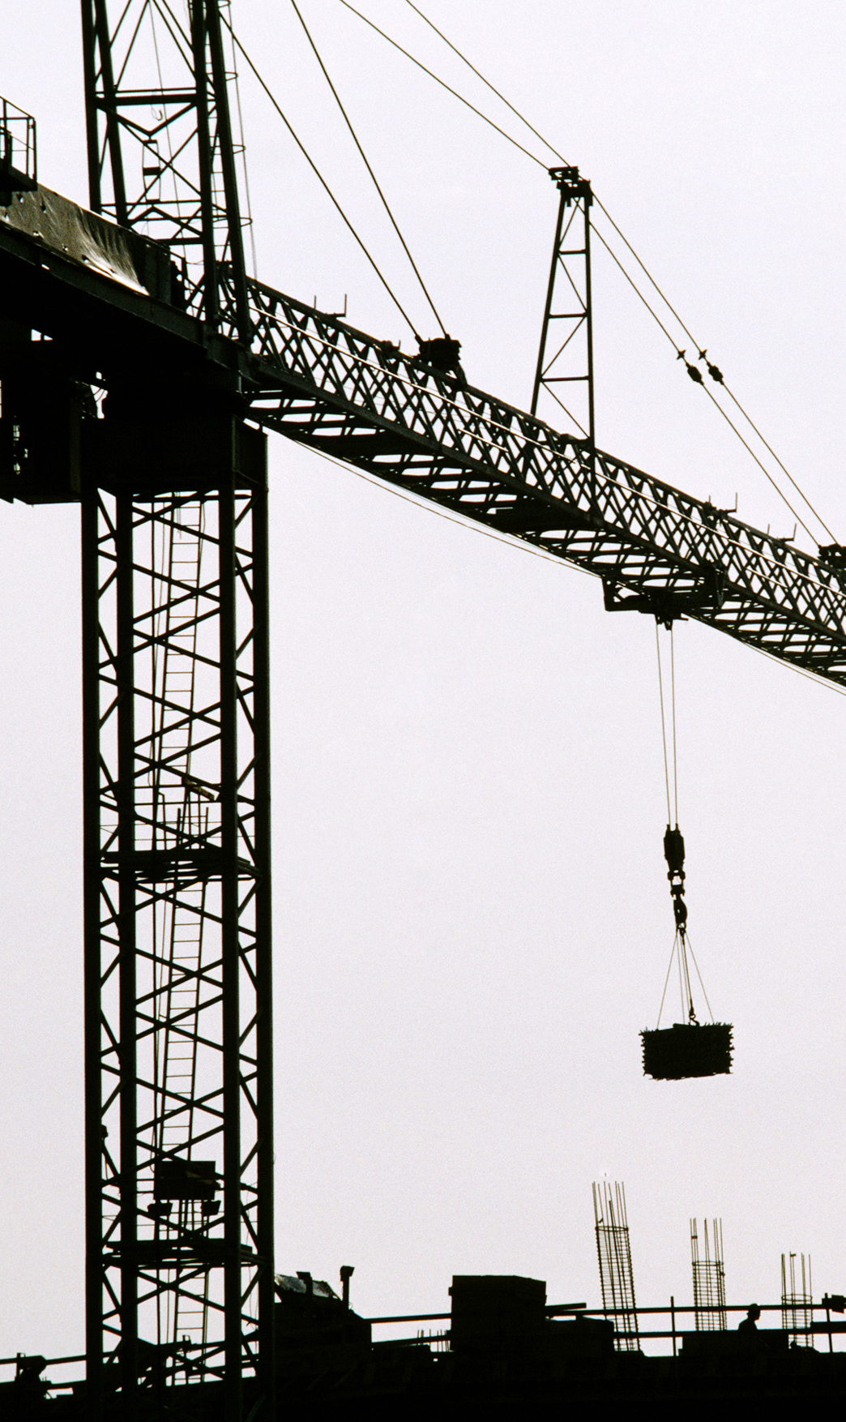
04
특허 현황
특허 기술 보유 현황

Slide 17
04-1
KRM
KRM 콘크리트 단면보수 보강공법
KRM 콘크리트 표면보수공법
□ 특허 제10-1975001호
□ 특허 제10-2058597호

Slide 18

KRM 콘크리트 단면보수 보강공법
특허 제10-1975001호
KRM 공법
본 기술은 제철산업 부산물인 용선슬래그와 활성화제 물질을 융합하여 이루어진 친환경 폴리머 모르터르 및 이를 이용한 콘크리트 단면보수 보강방법에 관한 것으로, 기존의 보수재료보다 부착강도 및 압축, 휨강도를 증진 시키고, 산업부산물인 용선슬래그 파우더가 혼입된 친환경 콘크리트용 보수재료 및 이를 이용한 콘크리트 단면보수 보강방법이다.
KRM 공법특징
내구성
동결융해 저항성, 중성화 방지를 통한 내구성 우수
내화학성
황산염 및 염화물, 침투방지로 내화학성 우수
부착성
부착성 우수 및 수축, 팽창이 없어 들뜸 현상이 일어나지 않음
경제성
시공성이 우수하며 품질의 향상으로 내용 연수 증가로 경제적

Slide 19
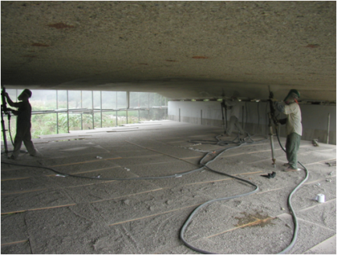
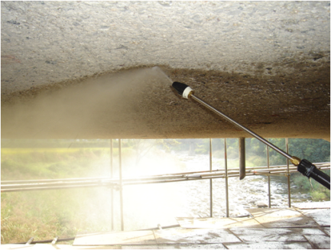
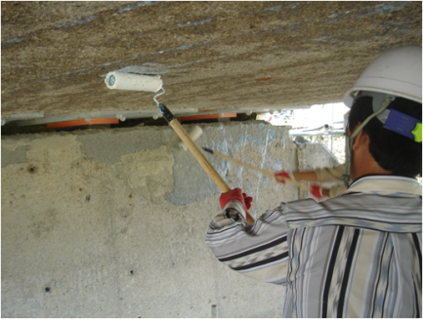
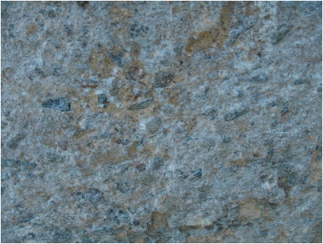
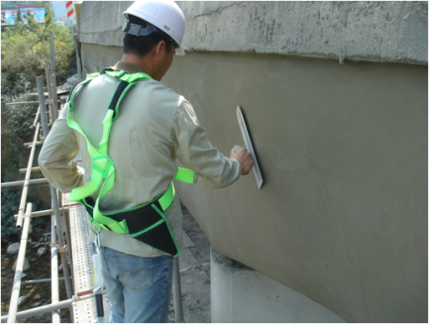
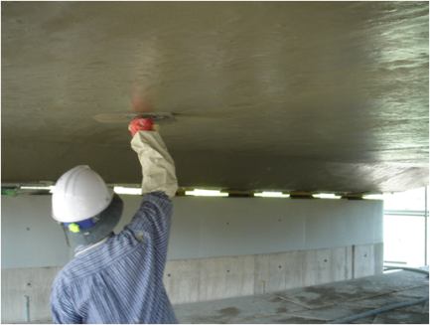
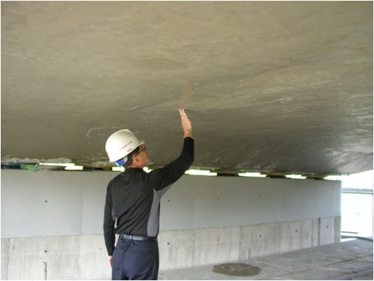
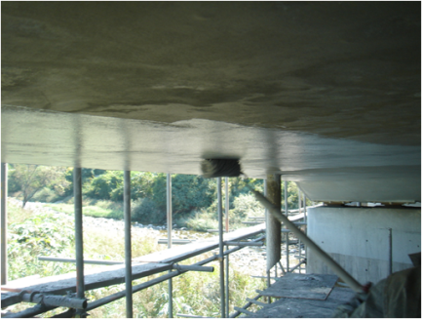
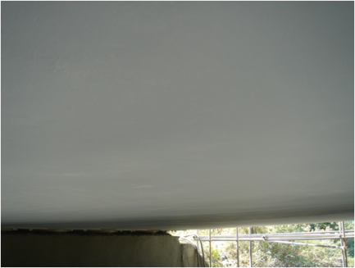
KRM 콘크리트 단면보수 보강공법
특허 제10-1975001호
시공순서
1
2
3
콘크리트 치핑
고압물세척
알칼리회복제 도포
4
5
6
프라이머 도포
폴리머몰탈 도포
블록조정
7
8
9
검수
중성화방지제 도포
시공완료
KRM 몰탈 성능검증

Slide 20
특허증
KRM단면복구(특허 제10-1975001호)

Slide 21
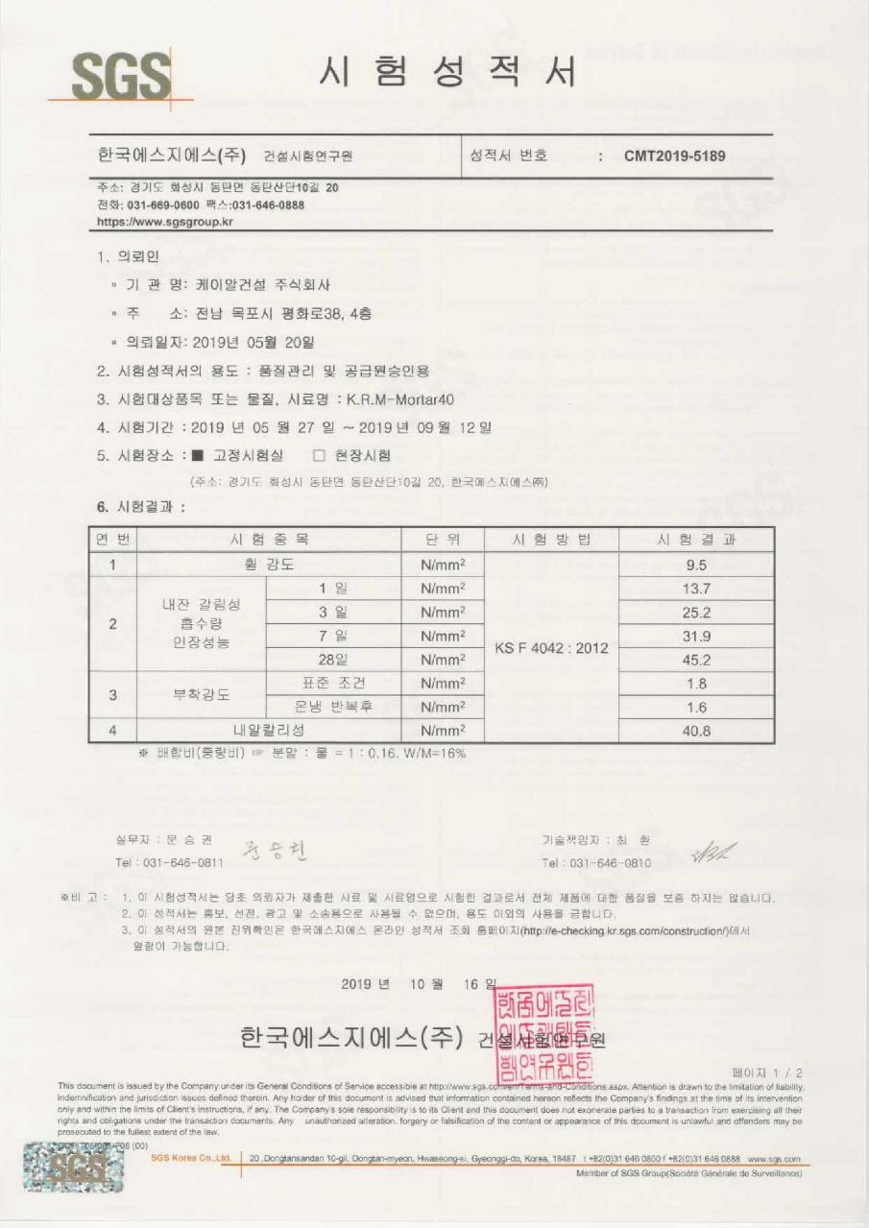
특허증
KRM단면복구(특허 제10-1975001호)

Slide 22
특허증
KRM단면복구(특허 제10-1975001호)

Slide 23

KRM 표면보수공법
특허 제10-2058597호
KRM 공법
본 기술은 콘크리트 표면에 도포하여 이산화탄소, 산성가스, 염소이온, 산소나 물 등의 침투를 억제하고, 콘크리트 내부의 수분을 외부로 배출시키는 통기성이 우수한 도막을 형성하여 콘크리트의 중성화 및 염해를 방지하여 수명을 연장시켜주며 미려한 색상을 가질 뿐만 아니라, 우수한 내염성능을 제공하여 철근 및 철판을 산화로부터 보호시켜 철근 및 철판을 부식되지 않게 보호해 주고, 수용성 제품으로 유기재료와 무기재료가 복합적으로 반응함으로 자외선에 대한 저항성이 탁월하여 자외선에 노출되었을 때 변색 및 물성 파괴에 대한 저항성이 강하고 신장율, 복원력이 높아서 콘크리트 크랙 저항성을 가지고 있는 콘크리트 보호용 도료 조성물을 제공하는 공법이다.
KRM system 제품구성
KRM-100
KRM-200
(알칼리 회복제)
PH10 이상의 고알칼리성
중성화된 콘크리트 내부에 침투하여 알칼리성능 회복
(프라이머)
부착강도 1N/mm2 이상
폴리머몰탈 및 중성화방지제와 기존 콘크리트 모체와의 접착력 증대
KRM-300
(중성화 방지제)
PH10 이상의 고알칼리성
중성화된 콘크리트 내부에 침투하여 알칼리성능 회복

Slide 24
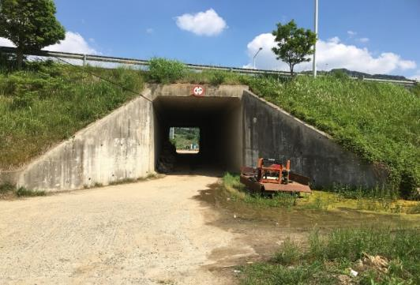
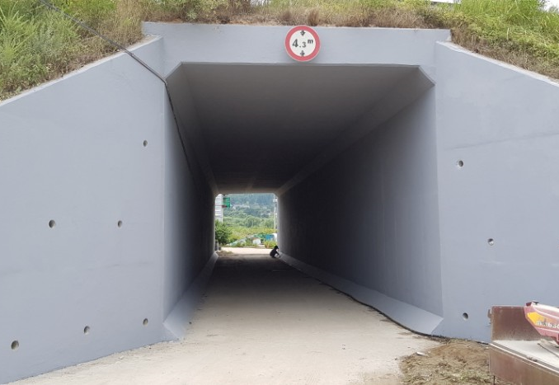
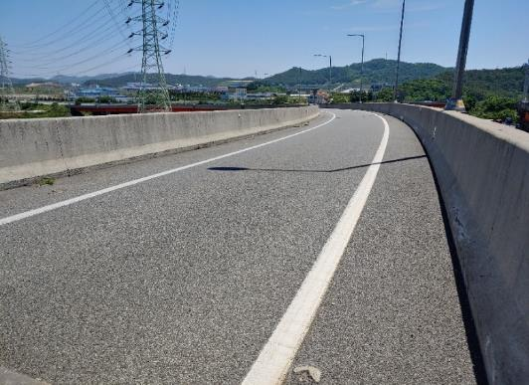
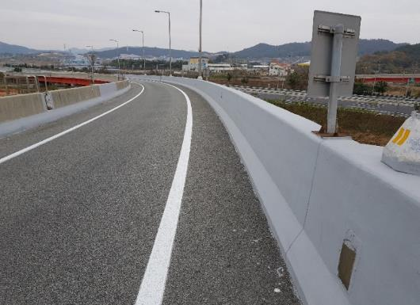
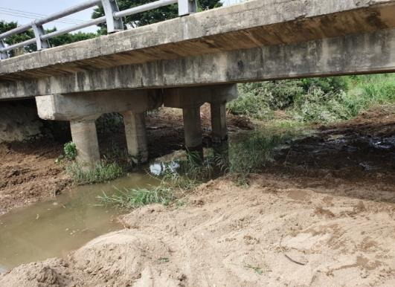
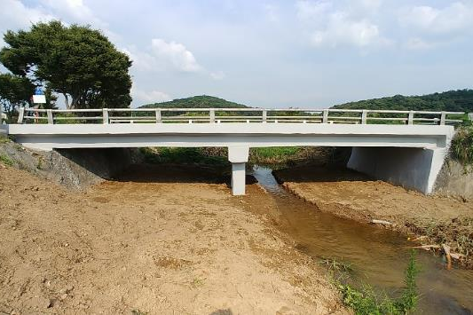
KRM 표면보수공법
특허 제10-2058597호
KRM 공법 시공전〮후
통 로 암 거
교 량 방 호 벽
교 량 하 부

Slide 25
특허증
KRM표면보수(특허 제10-2058597호)

Slide 26
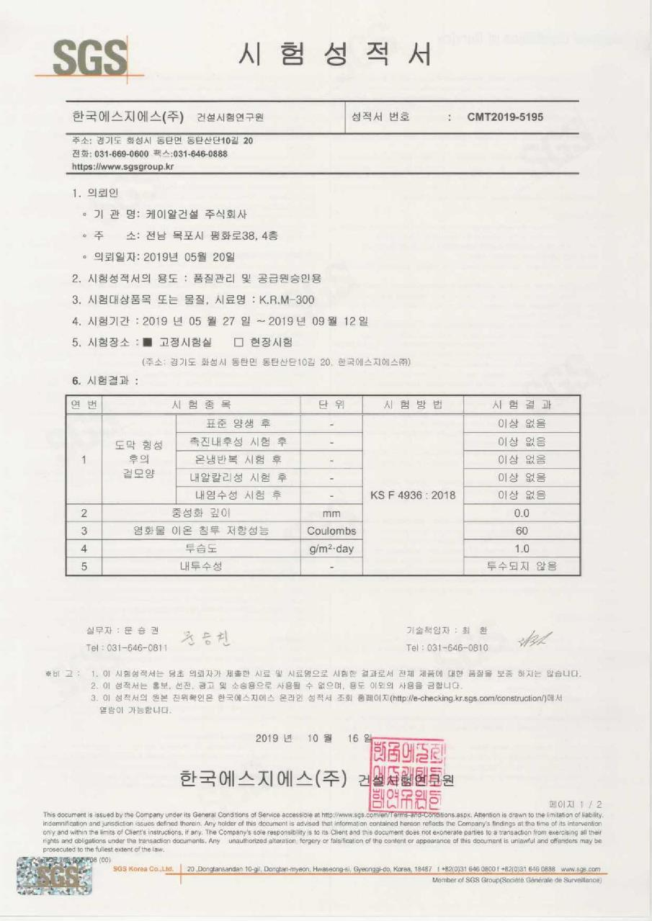
특허증
KRM표면보수(특허 제10-2058597호)

Slide 27
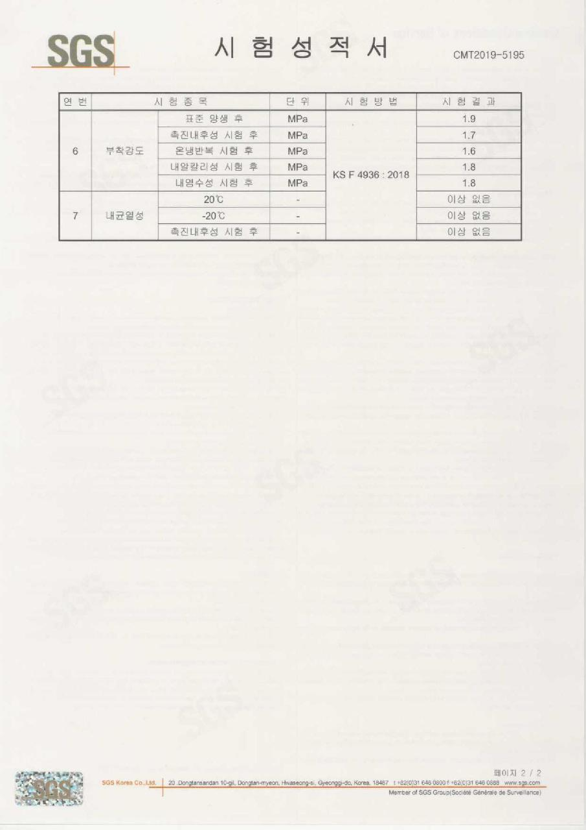
특허증
KRM표면보수(특허 제10-2058597호)

Slide 28
04-2
MCS
컴퓨터 교량 동조 인상시스템
□ 특허 제10-2049868호

Slide 29
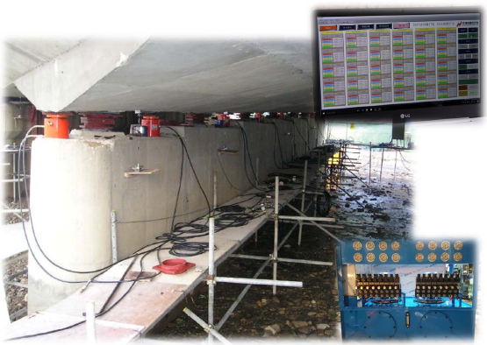
컴퓨터 교량 동조 인상시스템(MCS공법)
특허 제10-2049868호
교량인상 정밀도 ±0.3mm
컴퓨터를 통한 정밀제어 0.1mm 변위 측정이 가능하며
국내 최고 정밀도를 자랑합니다.
MCS 공법
본 기술은 멀티피스톤펌프와 모터 제어를 이용한 교량하중에 따른 인상속도 제어가 가능한교량 동시 인상 시스템에 관한 것으로서, 멀티피스톤펌프에 구비된 12개의 미니펌프 별로 토출구를 개별 연결하여, 교량 인상에 걸리는 압력에 따라 필요한 유량을 조절함으로써, 교량 인상에 요구되는 복수 개의 유압잭이 동일한 압력으로 동시에 교량을 인상할 수 있도록 하는, 멀티피스톤펌프와 모터 제어를 이용한 교량하중에 따른 인상속도 제어가 가능한 교량 동시 인상 시스템에 관한 공법이다.
.

Slide 30
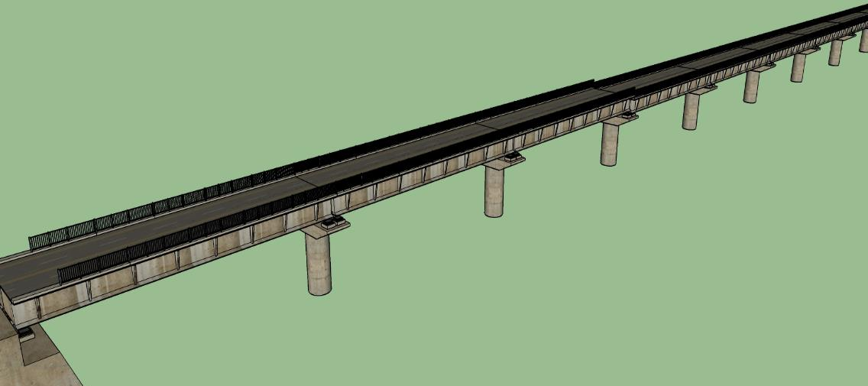
컴퓨터 교량 동조 인상시스템(MCS공법)
특허 제10-2049868호
교량 동조 인상 시스템 MCS공법
1000mm
0mm
①
②
③
④
. 컴퓨터를 통한 실시간 정밀제어 (최소0.1mm 변위값 측정)가 가능
. 적용 시스템에 따라서, 개별 유니트를 통한 부분거점 제어 또는 통합 컨트롤 장치를 통하여 개별유니트 제어 및
전체 유니트 동시제어가 가능
. 안전편차를 사전 설정하여 동시 제어 시, 자동으로 선행 실린더와 후행 실린더 간 시공오차(설정 편차 이내)를 줄이고
안전편차 이내로 오차 값이 줄어들 경우 인상 또는 인하작업을 지속할 수 있다.
. 자동으로 인상/인하를 하는 시스템으로써, 인력 감소 및 공기 단축이 가능
. 하중과 변위 등을 컴퓨터를 통하여 균등제어 하기 때문에, 상부 구조물의 손상 또는 변형을 최소화 시키고 작업할 수
있음
. 중량물의 인하 시에도 구조물의 손상 또는 전복, 변형을 최소화 하여 제어가 가능
신축이음장치를 기준으로 동시인상함

Slide 31
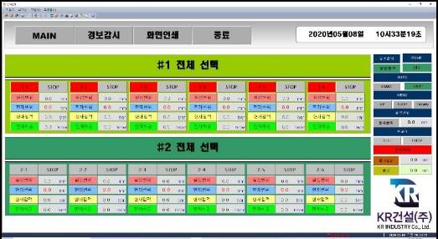
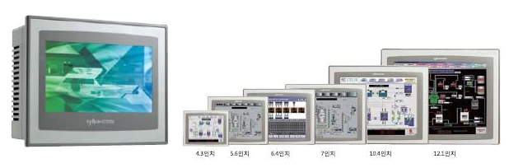

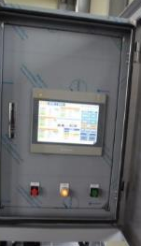
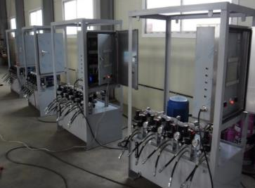
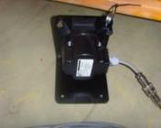
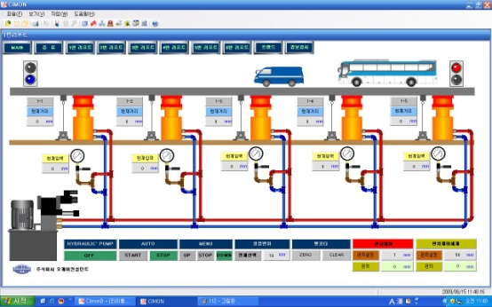
컴퓨터 교량 동조 인상시스템(MCS공법)
특허 제10-2049868호
프로그램(program)
■ MAIN
인상 시스템 전체 상태 모니터링 및 작동을 할 수 있다.
설정변위 : 인상하고자 하는 거리를 입력한다.
현재변위 : 현재 인상된 거리를 표시한다.
현재 압력 : 압력을 표시한다.
현재 하중 : 현재 하중을 표시한다.
시스템 계통도
Rs 232C / Ethernet
각각의 UNIT 에 TOUCH 제어
및 모니터링이 가능한
SYSTEM
ELECTRIC
CONTROL
PANEL
유압펌프의 모터
기동정지 및
각 유압밸브를
제어하여 실린더를
상승 또는 하강한다
각 현재 압력 값 을
panel에 전송하여
현재압력 값을
측정한다
DC 4~20
(mA)
를 panel에
전송하여
현재거리를
측정한다
HYDRAULIC
POWER UNIT
유압실린더
ENCODER
거리측정센서

Slide 32
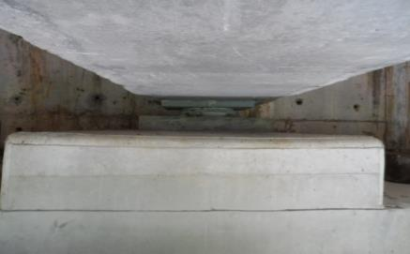
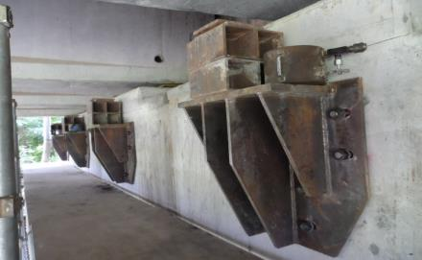
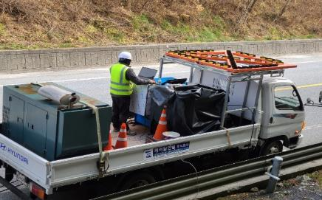
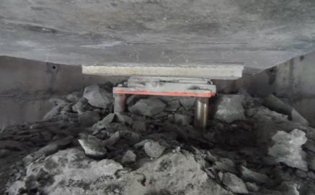
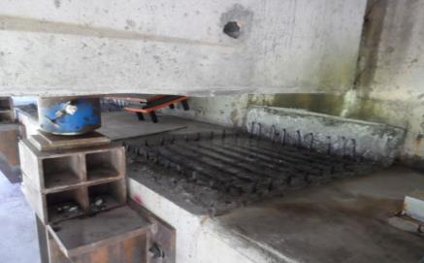
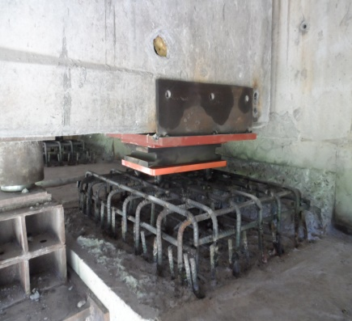
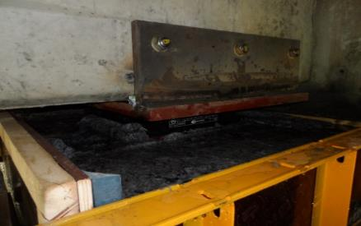
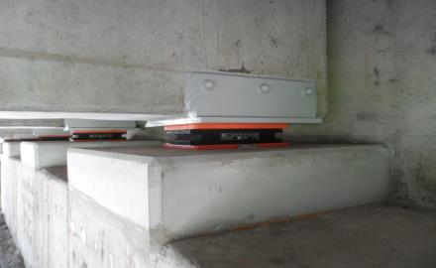
컴퓨터 교량 동조 인상시스템(MCS공법)
특허 제10-2049868호
시공순서
1
시공전
2
브라켓 거치 완료
3
교량인상
4
기존 교좌장치 철거
5
교좌장치 철거완료
6
Sole Plate설치,교좌장치 설치,철근배근 완료
7
무수축 몰탈 타설 양생
8
시공완료

Slide 33
특허증
MCS교량인상시스템(특허 제10-2049868호)

Slide 34
04-3
KRS
친환경 중방식 도장방법
□ 특허 제10-2133243호

Slide 35
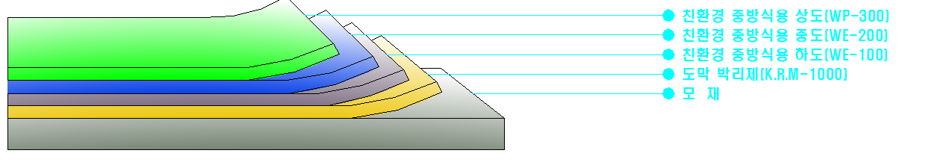
KRS 친환경 중방식 도장방법
특허 제10-2133243호
KRS 공법 개요
본 공법은 친환경 수용성 폴리우레탄 수지도료로서 내후성 및 광택보존력이 우수하고 강인하며 단단한 도막을 형성하므로 내후성 및 색상을 요구하는 각종 산업시설물 및 교량등의 중방식용 도료로 사용이 가능한 도료입니다. 특히 유성우레탄도료와는 달리 유해한 휘발성 유기화합물(VOC) 함량이 현저히 낮아 친환경적인 수용성 중방식 도장방법이다.
공법의 특성
■ 휘발성 유기화합물(VOC)의 함량을 현저히 저감켜 친환경적인 제품
■ 휘발성 용제 대신 물을 사용, 화재위험성이 없고, 인체무해한 제품
■ 수용성도료로서 내후성 및 광택보존력이 우수하고 강인하며 단단한 도막을
형성하므로 내후성 및 색상을 유구하는 각종 시설물에 사용이 가능한 도료
공정 개념도

Slide 36
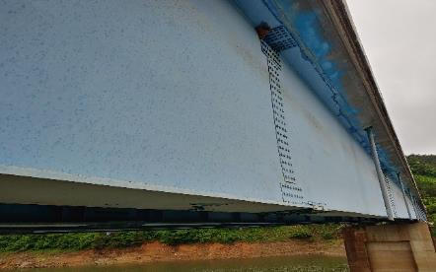
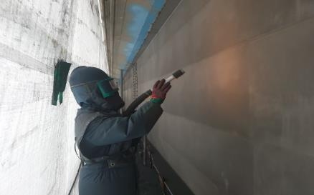
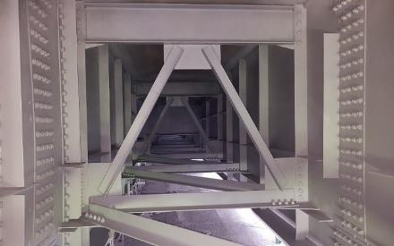
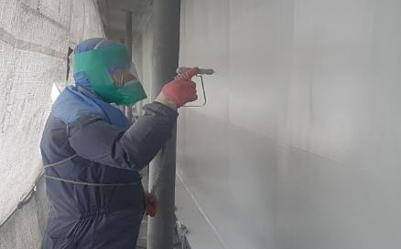
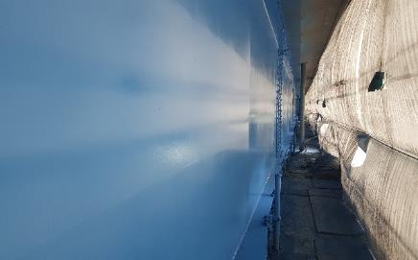
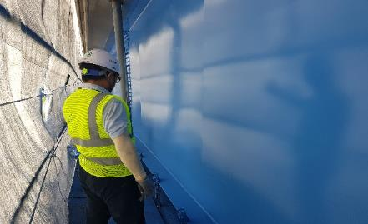
KRS 친환경 중방식 도장방법
특허 제10-2133243호
시공순서
1
시공전
2
표면처리(고압세척 및 녹제거)
3
하도 도포
4
중도 도포
5
상도 도포
6
도장 검사

Slide 37
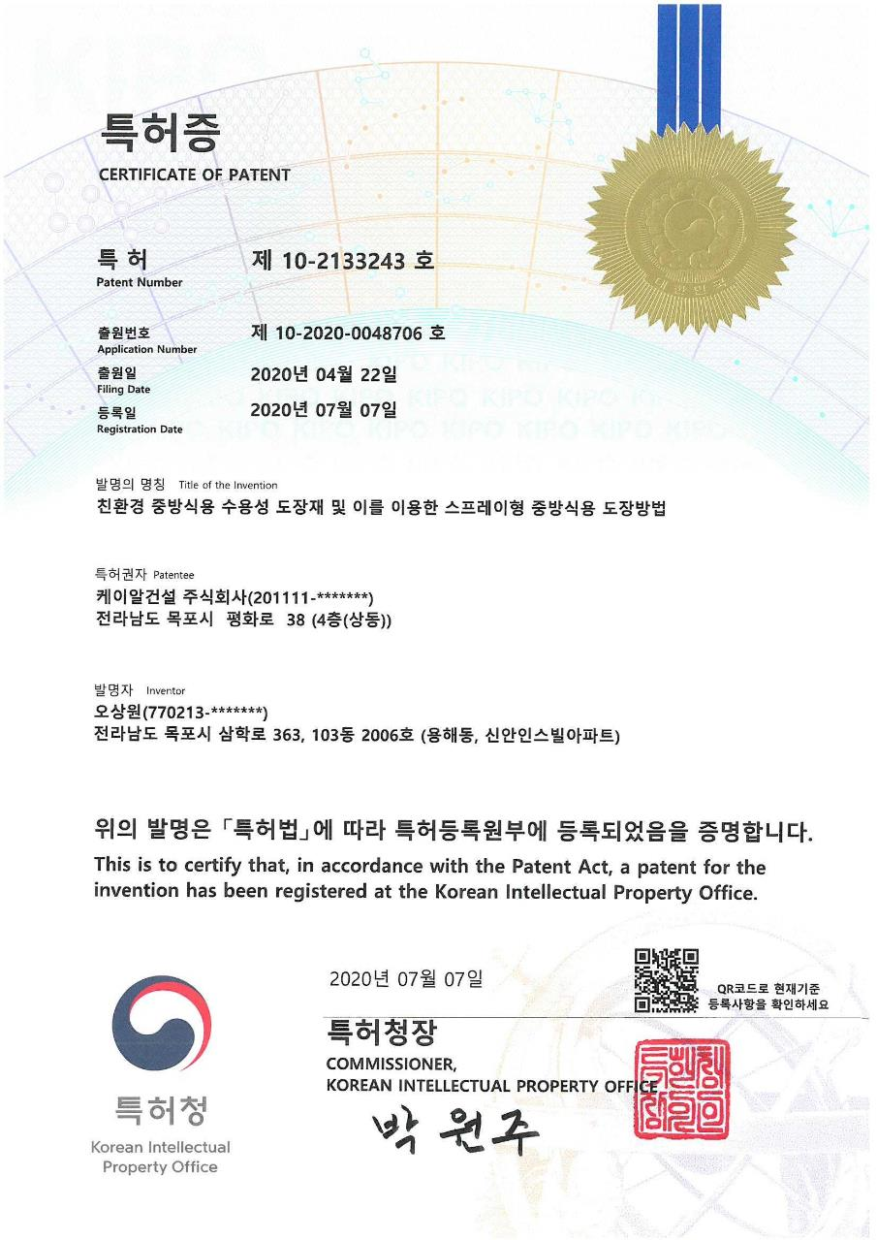
특허증
KRS 친환경 중방식 도장방법(특허 제10-2133243호)

Slide 38
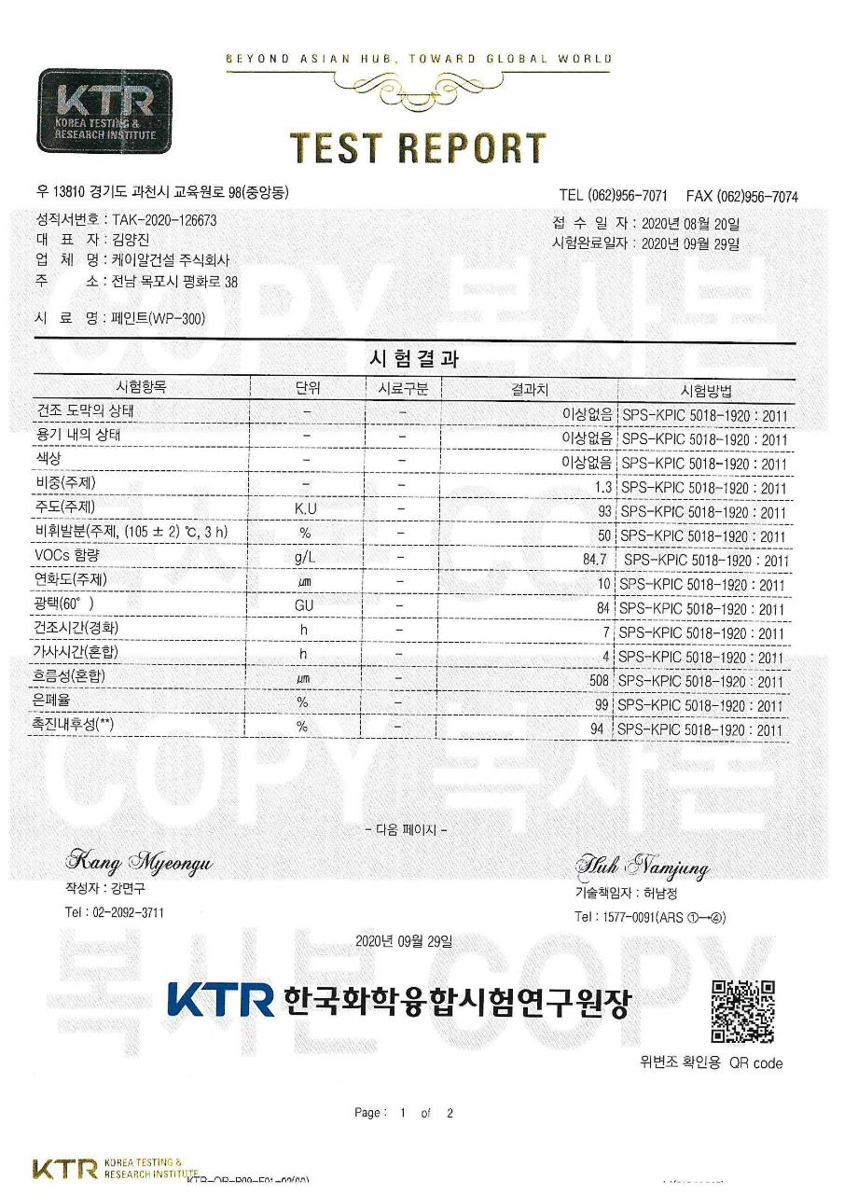
특허증
KRS 친환경 중방식 도장방법(특허 제10-2133243호)

Slide 39
KRS-C
04-4
강 교량의 녹 또는 페인트 제거방법
□ 특허 제10-2166122호

Slide 40
KRS-C 강 교량의 녹 또는 페인트 제거방법
특허 제10-2166122호
KRS-C 공법 개요
본 공법은 철구조물에 형성된 녹이나, 기 도장된 페인트를 제거하기 위한 제거방법으로서, 선별된 영역에 도장 박리제를 도장한 뒤, 이물질을 제거하고 레이저를 활용하여 최종적으로 교량의 철구조물에 형성된 녹이나, 기 도장된 페인트를 제거하는, 강 교량의 녹 또는 페인트 제거방법이다.
공법의 특성
■ 오염물질만의 선택적 제거 가능
■ 정밀한 오염층 제거 가능 / 안전하고 환경 오염 없음
■ 비 접촉식 클리닝으로 제품 표면 손상 없음
■ 유지 보수 비용 절감 효과 탁월
공법의 장점
■ 친환경 세정 방식으로 2차 오염물질 없음
■ 빠른 세척 및 코팅 제거의 품질 및 속도 우수
■ 낮은 운용 비용 / 운영위한 소모품 필요 없음
■ 모재에 기계적 및 화학적 재질의 변화를 주지 않음

Slide 41
KRS-C 강 교량의 녹 또는 페인트 제거방법
특허 제10-2166122호
레이저 세정 기술의 필요성 및 기대 효과
습식 세정 = 휘발성유기화학물 + 물
법적 규제 강화
작업자에게 유해
폐기물 발생
세정 공정 많음
관리변수 많음
레이저 세정 기술 적용
친 환경 세정
작업자에게 무해
폐기물 최소화
세정 공정 최소화
관리변수 최소화
레이저 세정의 기대 효과
산화 제거 공정에 레이저 적용
기대효과
공정 자동화
균일한
품질관리
세정 시간 단축
친환경적
작업환경

Slide 42

KRS-C 강 교량의 녹 또는 페인트 제거방법
특허 제10-2166122호
사업목표 및 전략
브랜드 이미지 메이킹
목표 매출 50억 원
친환경 공법 개발로 이미지 메이킹.
선도적 도장기술 개발 및 참여로 마케팅.
신성장동력 및 고부가가치 공사 수주.
대형 국내 프로젝트 수주.
건설 분양 활성화.
Brand
Sales Goal
독자적
기술 확보
Technology
신기술 도입
친환경 도장기술 개발.
로보트, 자동화 복합 기술 개발.

Slide 43
KRS-C 강 교량의 녹 또는 페인트 제거방법
특허 제10-2166122호
공법 비교검토
구 분 | 샌드블라스트세정 | 레이저세정 | 비 고
시공성 | -별도의 장비 및 전문인력 필요로 시공성 다소 복잡 | -별도의 장비 및 전문인력 필요없이 시공성 간단
안전성 | -분진으로 인한 작업자 건강의 영향이 있다 | -환경에 무해하고 정밀한 세정 가능
경제성 | -연마재의 소모로 인한 비용발생하고 폐사처리 비용이 발생 | -낮은 운용 비용과 폐기물처리 비용이 저렴
장점 | -표면에 있는 이물질, 녹 등의 제거 도장 박리현상 방지 -신설 공장도장용으로 적합 | -비산먼지 및 소음발생을 최소화 -모재의 변형을 주지 않음 -빠른 세척 및 이물질제거 우수 -운영위한 소모품 필요 없음 -분진막 설치면적 최소화
단점 | -집진기 및 분진막 설비가 별도로 필요 -비산먼지 및 소음발생과다 (방진망으로 해결 어려움) -설비의 크기가 크고 별도의 장소가 필요 -도장 잔재와 샌드가 혼합되어 분리수거가 곤란하며 폐기물이 과다발생 | -장비가격이 고가
폐기물 처리비 | M2당/14,000원 | M2당/1,200원
응용 분야 | -금속 표면 녹 제거 | -금속표면 녹 제거 -표면 코팅, 페인트 제거 -표면 기름때, 오염, 묵은 때 클리닝 -용접면 / 페인팅 면 사전 처리 -석상 표면 먼지 및 부착물 제거 -고무금형 잔류물 제거 -대리석 클리닝

Slide 44
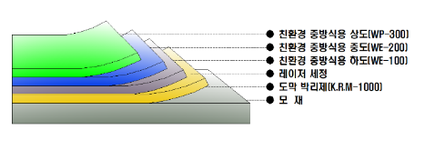
KRS-C 강 교량의 녹 또는 페인트 제거방법
특허 제10-2166122호
시공순서 및 개요도
도장 박리제
도포 단계
이물질 제거
레이저세정단계

Slide 45
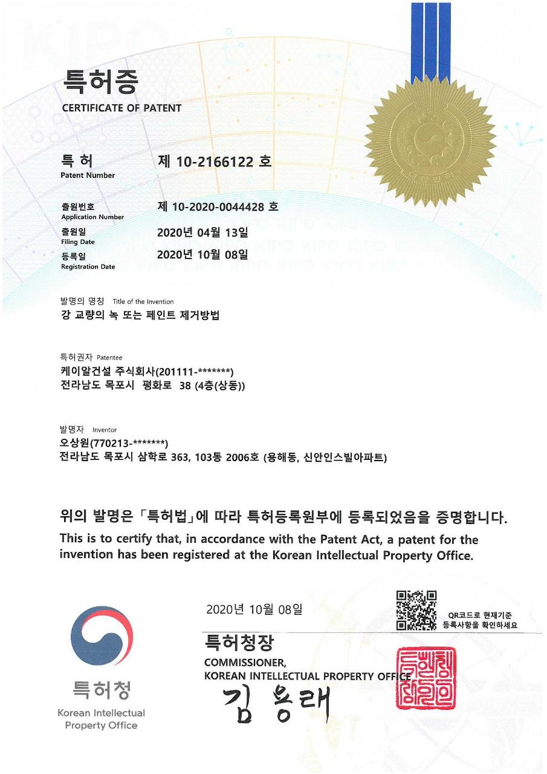
특허증
KRS 친환경 중방식 도장방법(특허 제10-2133243호)

Slide 46
04-5
안전점검 및 안전진단

Slide 47


안전진단
안전진단전문기관 / 교량 및 터널
안전진단 기준
시설물안전진단
시설물물리적, 기능적인 결함을 조사∙측정하여 기능과 안전을 유지
각 시설물의 정기점검, 정밀점검, 정밀안전진단으로 평가 실시
구분 | 안전등급 | 건축물 | 그외시설물 | 점검내용
정기점검 | A~E등급 | 1회 / 6개월 |  | • 세심한 외관조사
정밀점검 | A등급 | 4년에 1회이상 | 3년에 1회이상 | • 시설물의 상태평가 • 안전등급지정
 | B~C등급 | 3년에 1회이상 | 2년에 1회이상
 | D~E등급 | 2년에 1회이상 | 1년에 1회이상
정밀 안전진단 | A등급 | 6년에 1회이상 |  | • 시설물의 상태평가 • 안전성평가
 | B~C등급 | 5년에 1회이상
 | D~E등급 | 4년에 1회이상
터널 정밀안전진단
교량 정밀안전진단

Slide 48








안전진단
안전진단전문기관 / 교량 및 터널
안 전 진 단
교량, 암거, 터널(동굴), 옹벽, 절토사면 등 안전점검 실시
인접구조물 및 주민의 재해예방과 안전성 확보, 객관적인 자료 활용
외관상태조사
재하시험
철근탐사시험
탄산화시험
초음파탐사시험
균열심도시험
변위계부착 전경
코아채취 전경

Slide 49
04-6
■ 교량 내진보강
전단키 및 댐퍼 설치
■ 해양 항만시설
부잔교 제작 및 설치

Slide 50



교량 내진보강공사
전단키, 댐퍼설치
교량 내진보강공사 전경사진
전단키 설치 완료
점성댐퍼 설치 완료

Slide 51



해양 항만시설
부잔교 제작 및 설치
트러스형상 부잔교 제작 및 설치
도교제작 및 설치
복합다기능 부잔교 제작 및 설치

Slide 52

05
공사실적
연도별 실적

Slide 53
Yearly Performance
연도별 실적
No | 공사명 | 시공연도 | 발 주 처 | 비 고
1 | 송정2교 보수공사 | 2019년 | 광주광역시 | 표면 및 단면보수
2 | 삼서 소룡리 소룡교 교량유지보수 공사 | 2019년 | 장성군 | 표면보수
3 | 삼계 수옥리 수각교 교량유지보수 공사 | 2019년 | 장성군 | 표면보수
4 | 2019년 지방도 861호선 광양 금천교 등 3개소 보수공사 | 2019년 | 전라남도 | 표면 및 단면보수
5 | 소랑대교 응급 보수〮보강공사 | 2019년 | 완도군 | 표면 및 단면보수
6 | 진도항 여객부두함선 긴급복구공사 | 2019년 | 전라남도 | 표면 및 단면보수
7 | 양을산터널 외 3개소 시설물 보수보강공사 | 2019년 | 목포시 | 표면 및 단면보수
8 | 국도38호선 정선소두문동지구 위험도로 개량공사 | 2019년 | 정선국토관리사무소 | 단면보수
9 | 국도38호선 쌍용1교(상) 등 3개소 시설물 보수공사 | 2019년 | 정선국토관리사무소 | 표면보수
10 | 국도38호선 무사교(하) 포장 보수공사 | 2019년 | 정선국토관리사무소 | 교면방수
11 | 국도17호선 황전철도육교 시설물 보수공사 | 2019년 | 순천국토관리사무소 | 교면방수
12 | 국도17호선 구례1교(하행) 교면포장 보수공사 | 2019년 | 순천국토관리사무소 | 교면방수
13 | 국도2호선 홍암3교 시설물 보수공사 | 2019년 | 광주국토관리사무소 | 교면방수
14 | 국도17호선 순천 지본교 등 3개소 시설물 보수공사 | 2019년 | 순천국토관리사무소 | 교면방수
15 | 국도13호선 신흥교 강교도장 보수공사 | 2019년 | 순천국토관리사무소 | 강교도장

Slide 54
Yearly Performance
연도별 실적
No | 공사명 | 시공연도 | 발 주 처 | 비 고
16 | 국도15호선 곡천교 시설물 보수공사 | 2019년 | 순천국토관리사무소 | 강교도장
17 | 2019년 국지도49호선 영암 삼포4교 내진보강공사 | 2019년 | 전남도로관리사업소 | 교량인상
18 | 국도17호선 평여1교 신축이음 긴급 보수공사 | 2019년 | 광주국토관리사무소 | 신축이음
19 | 신성2교 신축이음 수선공사 | 2019년 | 광주국토관리사무소 | 신축이음
20 | 교량 신축이음장치 교체공사 | 2019년 | 순천시 | 신축이음
21 | 완도항 관공선부두 도교제작 및 함선 설치공사 | 2019년 | 전라남도 | 항만시설 유지관리
22 | 완도항 부잔교 및 항만시설 유지관리공사 | 2019년 | 전라남도 | 항만시설 유지관리
23 | 완도항 계류함선 고정시설 정비공사 | 2019년 | 전라남도 | 항만시설 유지관리
24 | 완도항 예비함선 도교제작 및 설치공사 | 2019년 | 전라남도 | 항만시설 유지관리
25 | 목포혜인여자중학교 바닥후로링 보수공사 | 2019년 | 목포혜인여자중학교 | 교육청 시설물보수
26 | 2020년 완도항 부잔교 및 항만시설 유지관리공사 | 2020년 | 전라남도 | 항만시설 유지관리
27 | 고하도 응박개항 부잔교 설치공사 | 2020년 | 목포시 | 항만시설 유지관리
28 | 국도38호선 곰골1교(상) 등 5개소 교량 보수공사 | 2020년 | 정선국토관리사무소 | 표면 및 단면보수
29 | 옥암지하차도 등 3개소 시설물 보수보강공사 | 2020년 | 목포시 | 표면 및 단면보수
30 | 완도항 제2,3부두 보수보강공사 | 2020년 | 전라남도 | 표면 및 단면보수

Slide 55
Yearly Performance
연도별 실적
No | 공사명 | 시공연도 | 발 주 처 | 비 고
31 | 국도29호선 화순 용두교 등 3개소 시설물 보수공사 | 2020년 | 광주국토관리사무소 | 교량인상
32 | 국도6호선 평창 진부 간평 노폭확장공사 | 2020년 | 강릉국토관리사무소 | 표면 및 단면보수
33 | 문내 임하교 보강공사 | 2020년 | 해남군 | 표면보수 패널보강
34 | 완도항 카페리 연결도교 유지보수공사 | 2020년 | 전라남도 | 항만시설 유지관리
35 | 국도17호선 만흥1교 등 2개소 시설물 보수공사 | 2020년 | 순천국토관리사무소 | 교량인상
36 | 진도항 등 2개항 접안시설 유지보수공사 | 2020년 | 전라남도 | 단면보수 항만시설
37 | 국도31호선 합강3교 등 3개소 보수공사 | 2020년 | 홍천국토관리사무소 | 단면보수
38 | 국도27호선 도흥 상림2교 등 3개소 시설물보수공사 | 2020년 | 순천국토관리사무소 | 교량인상
39 | 완도항 제3부두 야적장 차선도색 및 물양장 정비공사 | 2020년 | 전라남도 | 항만시설 유지관리
40 | 국도44호선 임천1교외 4개소등 시설물 보수공사 | 2020년 | 강릉국토관리사무소 | 단면보수
41 | 국도21호선 군산 옥산2교(상) 등 4개교 보수공사 | 2020년 | 전주국토관리사무소 | 교량인상
42 | 국도38호선 곰골1교(하) 내진성능 보강공사 | 2020년 | 정선국토관리사무소 | 교량인상
43
44
45

Slide 56





KR건설㈜
KR CONSTRUCTION
주소 : 전남 목포시 평화로 38, 4층(상동)
전화 : 061-285-6900
팩스 : 061-285-6901
메일 : kr2856900@naver.com

